Slide 1
CYTOLOGIE A MORFOLOGIE PROKARYOT
6
Růstové cykly bakterií I.

Slide 2
Jednoduché růstové cykly (RC)
Jednoduché RC
střídání dvou stadií
rostoucí a klidové
přisedlé a volné
infekční a reprodukční
Komplexní RC
více než dvě vývojová stádia
Myxobakterie, Streptomycety
RC vedoucí ke vzniku diferencovaných populací
sinice Anabaena

Slide 3
Růstový cyklus
období mezi „narozením buňky“ a iniciací replikace
období replikace
období mezi koncem replikace a dokončením buň. dělení
Dělení bakteriálních buněk
dělení binární
dělení asymetrické
dělení vedoucí ke vzniku diferencovaných populací

Slide 4
Generační doba - doba potřebná ke zdvojení
v optimálních podmínkách 30 minut

Slide 5
Reprodukce bakterií
Binární dělení
buňka zvětší svůj objem
replikace chromozomu
vznik septa - (G+ dosyntetizováním PG vrstvy... G- konstrikcí)
rozdělení buňky

Slide 6
Replikace
místa ori (počátek) a ter (konec) na chromozomu
prodlužování buňky
nová replikace ještě před úplným rozdělením buňky..

Slide 7
hodně živin v prostředí - množí se mikroorganismy rychle
replikace může probíhat několikrát
než se jedna dokončí, druhá může začít
nemusí se čekat do konce replikace, než se další zdvojí
až 8 replikací v jedné buňce současně

Slide 8
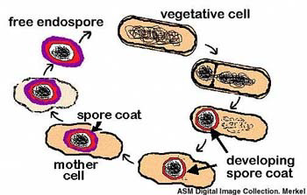
Jednoduché růstové cykly
(střídají se dvě stádia)
adaptace či příprava (u sporulace) na změny podmínek životního prostředí
nikoli odpověď!!!
u parazitů - jedna faze je infekční, jedna je reprodukční
prostředí těla vyšších organismů do vnějšího prostředí (např. voda)

Slide 9
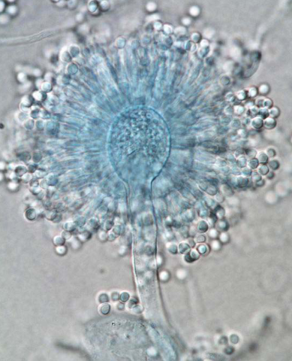
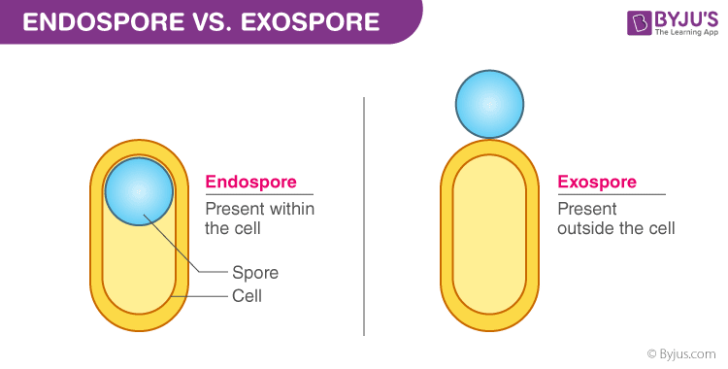
Buněčné formy prokaryot
vegetativní formy buněk - fyziologicky aktivní
cysty neboli exospory odolné proti dehydrataci, ne však proti horku
hl. u G-, rody Metylosinus , Actinobacteria, Rhodomicrobium
endospory - odolná klidová nereproduktivní stadia - hl. u G+
endo jsou stabilnější než exo
cysty jsou méně odolné, ale stejně umožní vysokou toleranci UV záření, teploty, vysychání než vegetativní buňky
Azotobacter, Myxococcus, Sporocytophaga, Bacillus, Clostridium
konidie - asexuální reprodukční struktury aktinomycet

Slide 10
Vegetativní a klidové stadium
Tvorba spor
Endospory
- převážně G+ bakterie
Bacillus (aerobní tyčky), Clostridum, Thermoactinomyces a
Desulfotomaculum (anaerobní tyčky), Sporosarcina (aerobní koky), Sporolactobacillus, Oscillospira, Thermoactinomyces
výjimečně i G– bakterie (Coxiella burnetii, původce Q-horečky).
Cysty (exospory)
- méně rezistentní, odolné zejm.vůči vysychání
Azotobacter, Methylosinus
Vegetativní st. - růst a binární dělení (formování mezozomu, septa)
buň.dělení trvá průměrně 2 minut, p. podmínek růstu se může měnit
Bacillus megaterium – zelené
spory obarvené varem
v malachitové zeleni

Slide 11
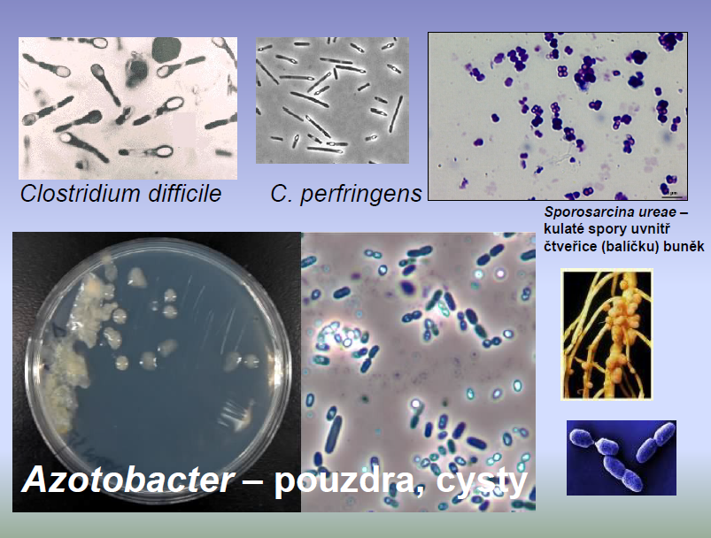

Slide 12
Endospora, sporulace
několik výjimečných charakteristik…
spora eukaryot - stadium schopné reprodukce
spora u bakterií - je to klidové stadium
oproti Eucarya pouze jedna endospora v buňce
(https://ziva.avcr.cz/2017-5/mikrosporidie-houby-co-nevypadaji-jako-houby-aneb-sestry-rise-fungi.html)
peptidoglykan v kortexu spory je jiný než v buňce
stabilizace makromolekul ve spoře!
díky specifickým bílkovinám, ztrátou náhradou vody vápníkem
(pouze zde se nachází v přírodě unikátní kys. dipikolinová)
vysoká odolnost napomáhá přečkat podmínky nevhodné pro život i po tisíce let (?)
šíření bakterií i na značné vzdálenosti v různém prostředí
tvorba endospory však není odpovědí na prostředí, ale přípravou na nepříznivé podmínky
již odstartovaný proces sporulace již nejde zastavit

Slide 13
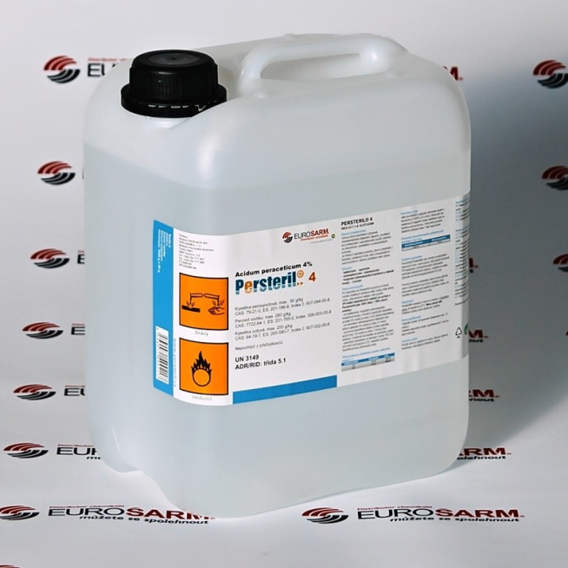
endospory odolné k působení UV a γ záření, vysoušení, lysozymu, teplotním změnám, nedostatku živin a působení mnoha dezinfekčních prostředků…
v ethanolu mohou přežívat několik měsíců
sporicidní látky:
ethylenoxid, β-propionlakton, koncentrované louhy
formaldehyd při prodloužené expozici
kyseliny, kyselina peroctová – Persteril, jodové preparáty, chloramin

Slide 14
Pozorování endospor
nebarví se Gramem
vysoce světlolomné útvary
spory mají nižší kontrast, jsou hustší nez okolí - ve fázovém kontrastu jakoby září
neobarvené endospory lze pozorovat fázovým kontrastem (zářící spory)
nebo Nomarského kontrastem (plastický povrch buňky)
jednoduchým barvením nezvýrazníme spory samotné, jen vyklenutí buňky (díky přítomnosti spory)
obarvit endosporu od stadia vzniku kortexu je možné pouze za horka
(prospora je pro barvivo ještě propustná!)
fázový kontrast
Nomarského kontrast

Slide 15
Strukturální barvení endospor
tvar, velikost a umístění spory v buňce je dalším charakteristickým znakem napomáhajícím identifikaci
př: oválné spory B. cereus, B. anthracis, Cl. botulinum
kulaté spory Clostridium tetani či B. sphaericus
cylindrické či elipsoidní spory
u velikosti spor hodnotíme zda a kde vyklenuje buňku
spory barvíme za tepla (strukturální barvení - k barvení různých struktur, nejen spor) spory jsou težko odbarvitelné... je to spíše moření nez barvení
tvorba spor je důlezity taxonomický prvek - ale pozor - buňky tvoří spory jen v některých stadiích - čím starší kultura, tím víc tvoří spory
v labině můžeme využít tzv. sporulační média

Slide 16
spory se velmi těžko barví i po fixaci
silný, špatně prostupný obal
používají se koncentrovaná barviva
moří se za tepla
obarvené spory se těžko odbarvují kyselinami (aj., např. etanol)
Barvitelnost spor záleží na:
vývojovém stádiu
stáří kultury
kvalitě živné půdy
individuálních vlastnostech mikrobů
barvitelnost spor se také (podobně jako u plísní) zlepší použitím sporulačních médií
(s přídavkem manganu nebo urey)

Slide 17
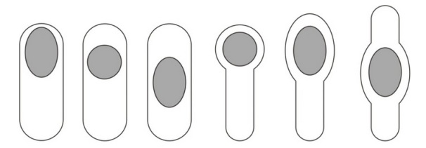
Uložení v buňce
terminální - na konci tyčinky (C. tetani, B. stearotermophilus)
centrální (C. histolyticum, C. novyi, C. septicum, B. anthracis, B. cereus)
subterminální - uložena paracentrálně = mezi středem a pólem buňky, nejčastěji (C. botulinum, C. sporogenes, B. brevis)

Slide 18
rozšíření buňky: C. botulinum, C. tetani, Bacillus stearothermophilus
mírné rozšíření: C. histolyticum a C. novyi
u některých druhů spora buňku nezduřuje: B. anthracis, B. cereus
C. perfringens
C. tetani
Clostridium botulinum
B. cereus
Clostridium difficile

Slide 19
Klinicky významné jsou spory rodů Bacillus a Clostridium
Clostridium botulinum
sporulující buňky odolávají 2-6 hodin teplotě 100 °C
nesporulující hynou po 30 min při 70 °C
spory inaktivovány po 20 min při 121 °C vodní páry při 2 atm
nebo po 90 – 180 min při 160 - 200 °C suchého tepla
opakovaný var (vysoce termorezistentní přežijí až pětihodinový var)
Clostridium tetani
ke zničení spor nutno působit 100°C po 90 min
Bacillus anthracis
biologická zbraň, anthrax

Slide 20
Stavba zralé bakteriální spory
jádro spory – gelová matrix (nukleoid), kalcium dipikolinát (CDPA)
nebo pyridin-2,6- dikarboxylová kyselina, jež nahrazuje vodu při udržování kvarterní struktury DNA
vnitřní (20%) a zevní kortex (80%)
kortex zajišťuje nepropustnost, nebarvitelný
kortex - peptidoglykany - 20-30 % je shodných s peptidoglykany z bun. stěny
50-60 % představuje N-acetylmuramovou kys. modifikovanou na N-acetylmuramyl–laktam
18-20 % kyseliny N-acetylmuramové je spojeno s L-alaninem namísto tetrapeptidu
exosporium - mají některé spory - uděluje buňkám rezistenci vůči chem. látkám, taxon. znak
často z proteinů bohatých na cystein (a podobných keratinu), zajišťují odolnost proti chemikáliím (exosporium Bacillus)

Slide 21
Jedinečné a charakteristické
struktury spory
Kalcium dipikolinát
Proteiny stabilizující DNA (SASPs)
Kortex
DNA reparační enzymy
v procesu germinace

Slide 22
Proces sporulace
tvorba spory
je zkoumána nejčastěji u bacilů
začíná ve fázi G1 – zde je už jasné, jestli vznikne spora nebo vegetativní buňka
začíná přechodem od binárního k asymetrickému dělení
probíhá i při dostatku živin, hlavně však ve stacionární fázi
ke studiu sporulace je používáno bakteríí rodu Bacillus, hlavně B. subtillis

Slide 23
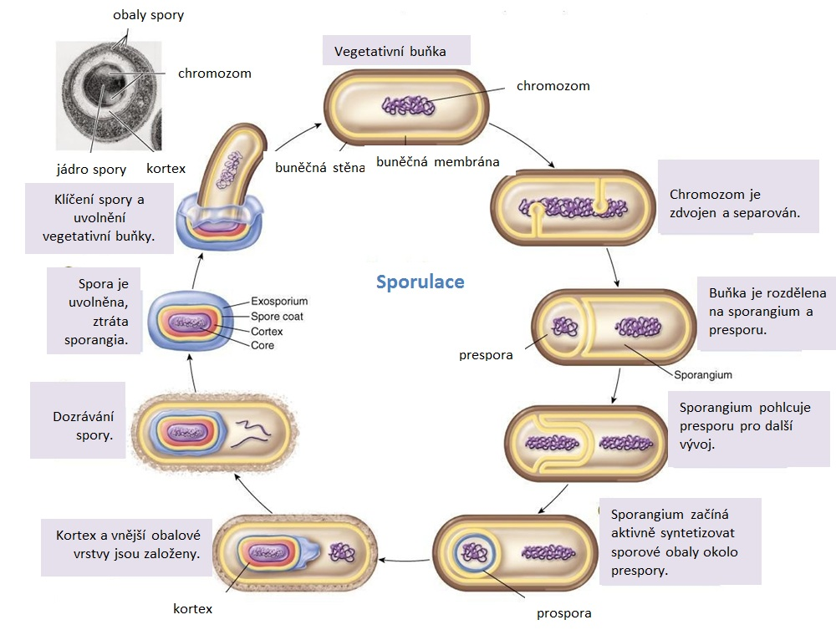

Slide 24
Dvojité obalení spory
CPL membránou!

Slide 25
7 fází sporulace B. subtillis (I –VII)
lze charakterizovat morfologicky
i na molekulárně biologické úrovni
za proces vzniku endospory zodpovídá 7 – 8 genů
Fáze 0
Mateřská vegetativní buňka
(sporangium) přechází v
G1 od binárního k
asymetrickému dělení
v průběhu vzniku přepážky
(na konci G1) je již jasné,
zda vznikne vegetativní
buňka nebo spora

Slide 26
Fáze 1
replikace DNA
buňka začne přijímat polyfosfatová granula
dojde k tvorbě prepážky - dvojité vchlípení CM
můžeme rozlišit prosporogenní zónu (jiná hustota b.mat.)
DNA není aktivní v této prosporogenní zóně
tvorba axiálních filament k rozdělení bakteriálního chromozomu
jeden z prvních signálů sporulace je
vznik kvanta volutinu
druhým signálem – zvýšení mn. enzymů Krebsova cyklu a hydroláz, spotřeba acetátu

Slide 27
Fáze II
ukončena replikace buněčného
genetického materiálu
ten se rozestupuje k pólům buňky
končí invaginace CM
místě přepážky se dvojitě vchlípí CM

Slide 28
Fáze III
proliferace CM kolem obou vydělených částí buňky
u spory dochází k zaobalení
(prospora - barvitelná)
vznik intina a extina
dochází k zahušťování
není hotový kortex ani plášt
spora není světlolomná - nelze pozorovat ve fázovém kontrastu

Slide 29
Fáze IV
tvoří se kortex
vzniká světlolomnost
spory s PG s jiným složením než PG buněčné stěny
ve spoře obsažena kys. dipikolinová (stabilizuje kvarterní strukturu DNA ve
vazbách)
také velké množství Ca+ – aktivní
transport - antiport

Slide 30
Fáze V
syntéza pláště, vícevrstevný
již minimum vody
u rodu Bacillus vzniká exosporium které se u druhu liší ve složení bílkovin
chemotaxonomie na základě unikátních bílkovin pláště

Slide 31
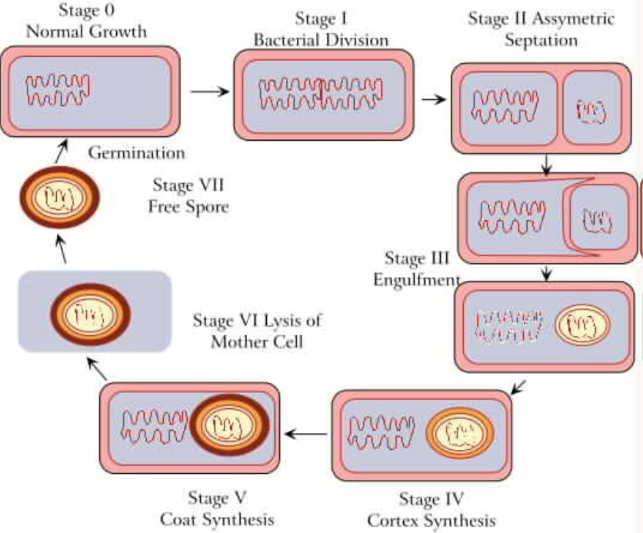
Fáze VI
maturace endospory a lyze mateřské buňky
uvolnění zralých spór
Fáze VII
volná zralá spóra

Slide 32
Germinace spory
rychlý proces klíčení spory
spontánní aktivace spory při vyrovnání podmínek v prostředí
aktivace – působením teploty 70-85 °C po 5 – 10 min
další aktivátory: vitamíny, aminokyseliny (L-Ala, Ado a Ino)
destabilizace pláště, rozklad extiny
ztráta rezistence, jako první je ovlivněna proteosyntéza až pro dostatku energie začne replikovat DNA...
lytický enzym (kortikohydroláza) – depolymerizuje kortex pro nástupný průnik vody
po 2h po germinaci spory - dělení vegetativní buňky
zdroj bílkovin, polysacharidů fosfolipidu je extina
inhibice klíčení: D-Ala, MgCl2, PMSF

Slide 33
Exospory = cysty
nejsou tolik rezistentní vůči teplu
rezistentní vůči vysychání
granula PHB – typická pro cysty
odlišné obaly – algináty, různé polysacharidy
nejpodrobněji popsány u Azotobacter vinelandii, mnohovrstevný obal (vnější části vyšší hustota), unikátní lipidy
za příznivých podmínek cysty klíčí a mění se ve vegetativní buňky

Slide 34
intina - slouží jako zdroj sacharidů, lipidů
v intině cysty dostatek volutinu - porušení cysty - jádro si bere volutin – narůstá
dojde k prasknuti vnější vrstvy extiny a k uvolnění vegetativní buňky
....jakmile se veg. buňka dostane do prostředí - začne absorbovat kyslík a vylučovat CO2 …
Růstový cyklus Azotobacter vinelandii
Nepohyblivé stadium encystuje
V podmínkách vhodných pro
vznik cysty se vegetativní
buňka zakulacuje a odhazuje bičíky
Buňka se stává
světlolomnou,
z vnější strany
depozice
lipidických látek
Akumulace lipidů
i uvnitř buňky

Slide 35
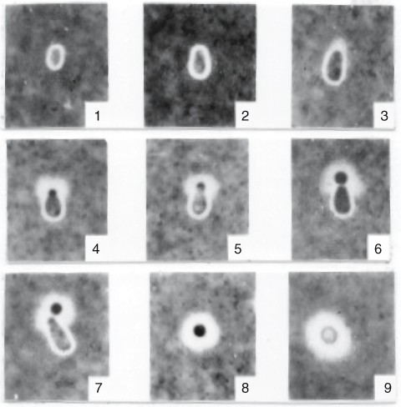
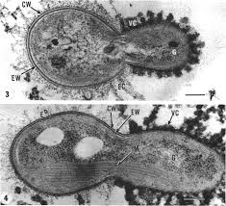
Tvorba exospory Methylosinus trichosporium

Slide 36
2) Střídání extracelulárního, infekčního stádia, a intracelulárního, reprodukčního stádia
Bdellovibrio bacteriovorus
(žluté buňky)
Chlamydia trachomatis

Slide 37
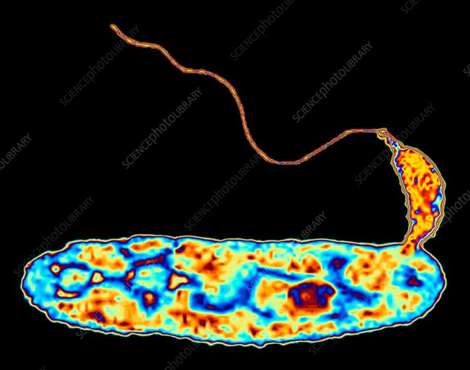
Bdellovibrio
drobné aerobní G- bakterie 0,3-0,5 x 0,5-2,4 μm
všudypřítomné v moř., sladkovodní, odpad.vodě, půdě
obligátní (primárně) intracelulární parazité G- bakterií
2 stádia:
A) nemnožící se - napadá G- buňky, je pohyblivé
pohybliví predátoři, polární
bičík, extracelulární
až 100 μm/s. = „útočná fáze“
B) reprodukční
nemnožící se stádium
nepohyblivé, žije v periplazmatickém prostoru hostitelské buňky.
„růstová fáze“
https://www.youtube.com/watch?v=YNxjWvTFzOc
https://www.youtube.com/watch?v=b5GJ98S7Ewo
https://www.youtube.com/watch?v=-uZjo0ohjFw

Slide 38
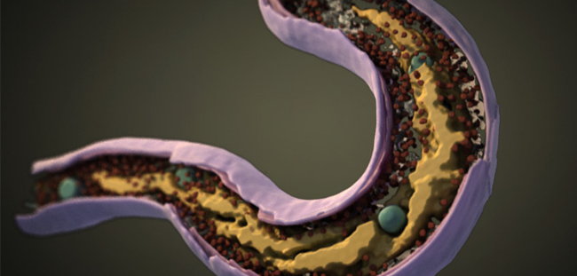
poprvé popsáno Bdellovibrio bacteriovorus (Stolp and Starr in 1963)
Bdellovibrio starrii a Bdellovibrio stolpii rod Bacteriovorax
analyzován jeho neobvykle velký genom – 3,7 mil.bazí
schopno syntetizovat jen 11 AMK
Popsány dva jejich viry:
Kentucky: sférický, 70nm, 1sDNA
Praha: 2sDNA, hlavička 40nm, bičík 200nm

Slide 39
Pohyblivá extracelulární forma
protáhlý konec buňky slouží jako „příchytka“
na protilehlém konci je umístěn polární bičík
obalený pochvou, která je tvořena vnější membránou, odlišnou od CM
kontakt s hostitelem – pravděpodobně není založen na chemotaxi – reverzibilní a irreverzibilní stádium
biosynteticky neaktivní – bez proteosyntézy
bdellovibrio začíná leptat stěnu kořisti
po kontaktu se aktivují pil geny pro syntézu fimbrií

Slide 40
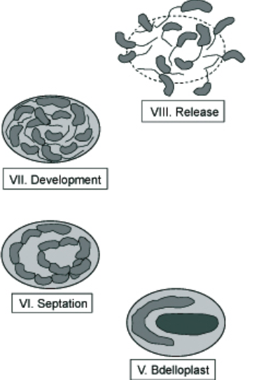
Infekce hostitelské buňky
kolize s hostitelem: 160 μm/s
vhodný hostitel
penetrace vnější membránou – rotace 100ot/s
ztráta bičíku
usídlení v periplazmatickém prostoru
mezi PG vrstvou a vnější membránou
přeměna ve vegetativní buňku, replikace DNA
přeměna hostitele ve sféroplast, hydrolytické enzymy
elongace, vyrůstá septované vlákno
po vyčerpání živin fragmentace vlákna (ještě před lyzí)
fragmentací vznikají pohyblivé, infekční buňky
lyze hostitelské buňky
přesné řízení buněčného cyklu, aby se v potřebném sledu aktivovaly četné geny pro degrad. enzmy
mohou se buňky replikovat bez parazitické fáze?
za určitých podmínek jsou bdelovibria schopna replikace bez hostitele, stačí extrakt z host.buněk

Slide 41
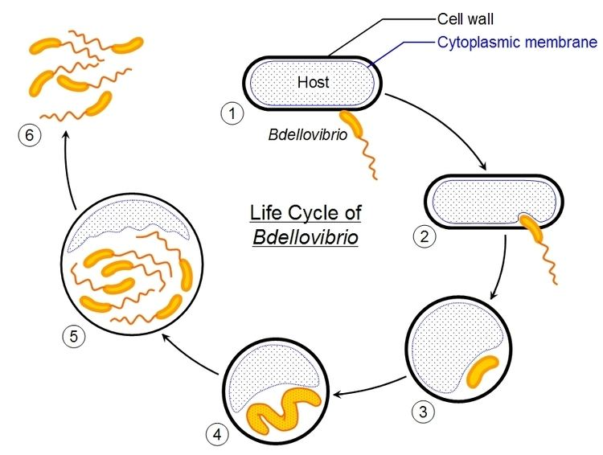
životní cyklus: 1-3h
produkce až 15ti nových predátorů

Slide 43
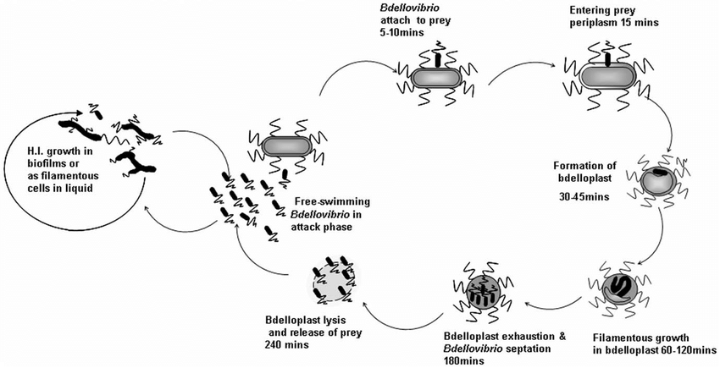
Ekofyziologie bdellovibria
výskyt – půda, odpad, voda
specifická metabolická přizpůsobení parazitickému životu –
reprodukční stadium metabolizuje vysokomolekulární
látky obsažené v hostitelské buňce
efektivita metabolismu až 65% materiálu hostitelské buňky
přemění na vlastní buněčný materiál
uvnitř hostitele je buňka rezistentní k záření, fágům a
environmentálním polutantům
některé kmeny tvoří tzv. bdelocysty = 3. klidové stadium, za vhodných podm. mění na infekční stadium

Slide 44
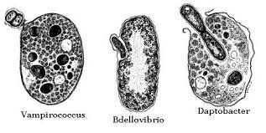
Další predátoři
více než 12 podobných mikroorganismů
obligátní nebo příležitostní parazité
nitrobuněční nebo na povrchu buňky
myxokoky a lysobactery se kořisti zmocňují kolektivně, když dosáhnou potřebného quora
„strategie vlčí smečky“ (https://imgur.com/r/gifs/tbs7UgU)
mycovibria a vampirokoky zůstávají na povrchu
daptobactery pronikají přímo do cytoplazmy
https://temata.rozhlas.cz/myxokoky-7852608

Slide 45
Chlamydie
obligátní parazité buněk vyšších organismů
Chlamydia trachomatis - urogenitální sexuálně přenosné infekce, trachom, lymphogranuloma venereum, infekce novorozenců
Chlamydophila pneumoniae – pneumonie, záněty horních cest dýchacích, význam u kartitid
Chlamydophila psittaci – epizootické nákazy u zvířat, psitakóza u člověka
Parachlamydia acanthamoebae – parazit améb
Chlamydia psittaci
Chlamydia trachomatis
Elementární tělíska útočící na spermii
Courtney S. Hossenzadeh

Slide 46
Dvě fáze reprodukčního cyklu chlamydií
dva typy tělísek u chlamydií:
1) elementární tělíska (EB)
klidová stádia, nemetabolizující, rezistentní a vysoce infekční
napadají buňky, významný podíl adheze na povrchu buněk
přizpůsobeny pro přežití ve vnějším prostředí
3) retikulární tělíska (RB)
větší, neschopné žít mimo buňku (jen ve fagozomu)
reprodukční stádium
obsahuje ribozomy a využívá biosyntetický aparát hostitelské buňky
probíhá přepis DNA
4 elementární tělíska obklopená retikulárním,
které je produkuje

Slide 47
EB
elementární tělíska
malá, 0,3mm
pevná BS – disulfidické můstky – proteiny bohaté na cystein
neprokázán peptidoglykan, nicméně geny pro jeho syntézu jsou přítomny
vliv betalaktamových ATB
kompaktní genom – histon-like proteiny
infekční - adheziny

Slide 48
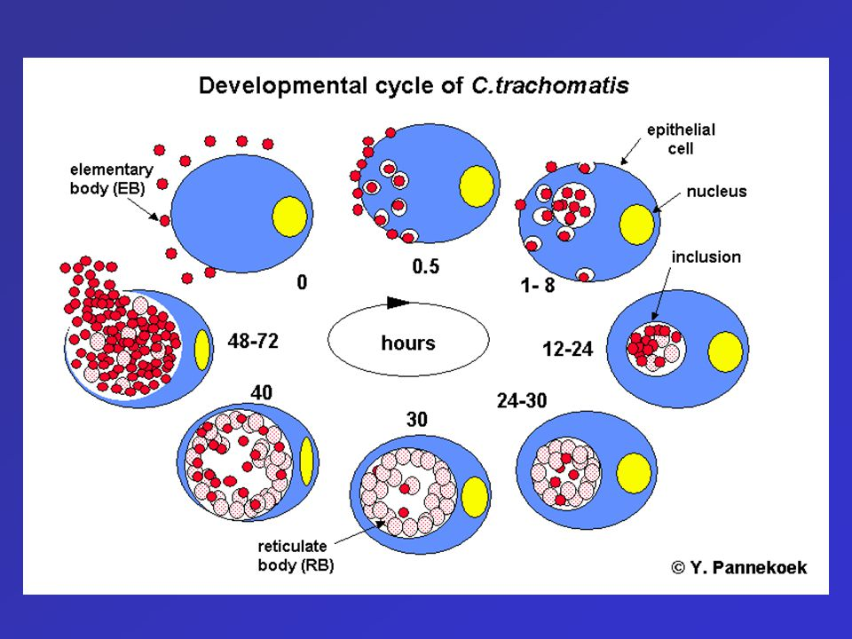
RB
retikulární tělíska, 1μm
VM – pouze málo propojení, osmotická nestabilita
metabolicky aktivní, mnoho ribozomů
relaxovaná DNA – difúzní a vláknitá, mizí histon-like proteiny
objevuje se mRNA a velké množství ribozómů

Slide 49
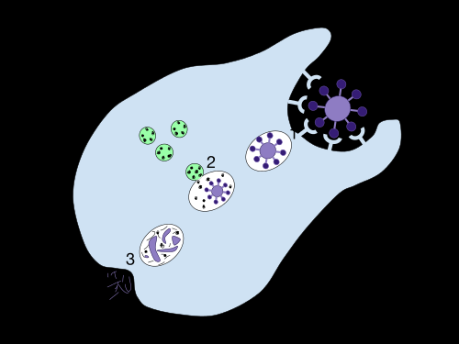
Vstup do hostitelské buňky
vazba na povrch buňky
endocytóza - tvorba endocytických vakuol
diferenciace v RB, binární dělení RB
endozom postrádá normální markery, proto není fusogenní (nefúzuje)
blokována maturace
blokován vznik fagolysozomu, tj. fagocytózy
přesun do perinukleárního prostoru endocytozou...
vznikne fagozom, ale nevznikne fagolysosom
… a vesele si tam žijí, dokud se z RB zase nestanou EB....☺
Proces fagocytózy ukazující tvorbu fagolysozomů. Lysosom (zobrazený zeleně) fúzuje s fagozomem za vzniku fagolysozomu při fagocytóze. Fagolysozom - https://cs.qaz.wiki/wiki/Phagolysosome

Slide 50
Životní cyklus chlamydií
1. elementární tělísko infikuje hostitelskou buňku
specifická interakce, fagocytóza,
fagozóm, narušení obrany
2. elementární tělísko se mění v retikulární tělísko
inkluze
10 – 15h – syntéza ribozómů,
reorganizace DNA, vytvoření nové BS
dělení
3. retikulární tělíska se dělí
až do úplného naplnění fagozómu
4. retikulární tělíska se mění v elementární tělíska
lyze buňky

Slide 51
Změny provázející diferenciaci EB v RB
změny buněčné stěny
relaxace DNA
ztráta denzity cytoplazmy
3hod
9h – RB

Slide 52
Inkluze chlamydií 15h po infekci
mnoho retikulárních tělísek (R)
membrána endozomu (EM)
bublinky membrán (mb)
lipopolysacharid chlamydií exportovaný z R je důležitý pro některé imunologické testy –detekce antigenu

Slide 53
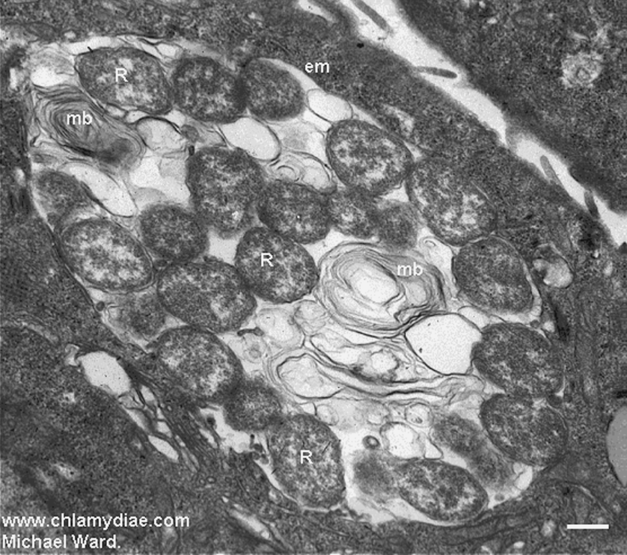
18-22 h po infekci retikulární tělíska se začínají
diferencovat v elementární
30 h po infekci
chronické infekce - blokována diferenciace RB v EB – např. interferon gama

Slide 54
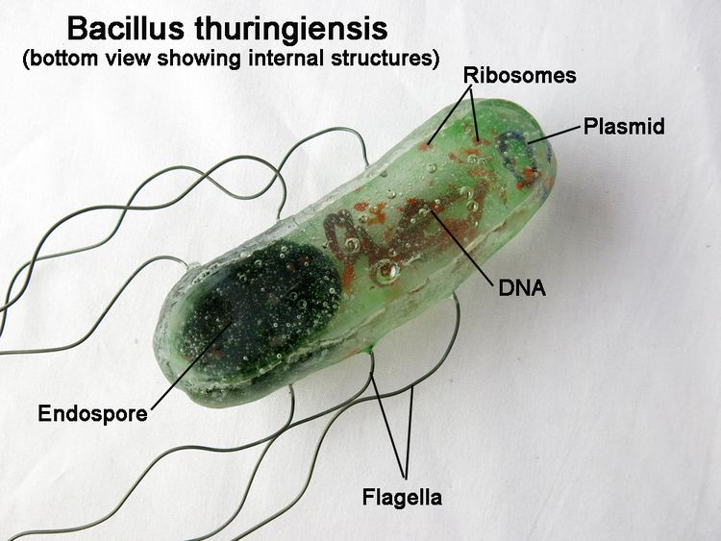
Biopesticidy
Bacillus thuringiensis var. israelensis
protoxin se v těle změní toxin
toxin účinný az po pozření
Bacillus thuringiensis
spory obsahují toxiny (δ-endotoxiny, tzv. Cry)
mají insekticidní účinky na některé skupiny hmyzu
a proto se užívají k produkci pesticidů a také GMO rostlin
spory a krystalinové proteiny této bakterie se užívají jako specifické insekticidy
aplikují se v tekutých postřicích na pole a považují se obecně za šetrné k ŽP
předpokládá se, že tento insekticid perforuje výstelku střev hmyzu a některé zprávy nalezly vztah mezi účinkem těchto látek a přítomností střevních bakterií v hmyzím těle
GMO plodiny s toxiny Bacillus thuringiensis jsou dnes poměrně široce využívané
https://www.youtube.com/watch?v=nNWWIzBVqRA

Slide 55
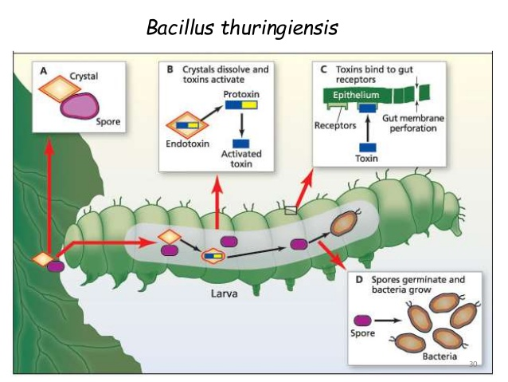
https://www.slideshare.net/Suvanthinis/2015-0325-agb-12022

